Slide 1
Macroglossia
Jakub Slovák F16138

Slide 2
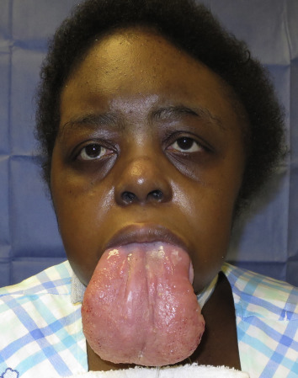
Charakteristika
Makroglossie je lékařský termín pro neobvykle velký jazyk.
Silné rozšíření jazyka může způsobit kosmetické a funkční potíže při mluvení, jídle, polykání a spaní.
Makroglossie je méně častá a obvykle se vyskytuje u dětí. Existuje mnoho příčin. Léčba závisí na přesné příčině.

Slide 3
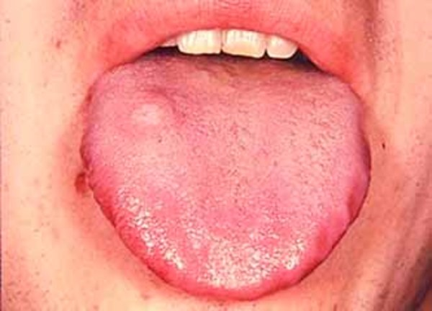
List ICD-10 uvádí makroglossii v rámci "jiných vrozených malformací trávicího systému".
Byly navrženy různé definice makroglossie jazyka: např. když vyčnívá za zuby během klidové polohy.
Makroglossii můžeme rozdělit na vaskulární malformace, zvětšení svalu může být pravé a nepravé. Mezi běžné příklady pravé makroglossie patří nádory. zatímco Downův syndrom je příklad relativní makroglosie.
Pseudomakryglóza se týká jazyka, který má normální velikost, ale dává falešný dojem, že je příliš velký ve vztahu k sousedním anatomickým strukturám.

Slide 4
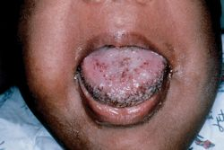
Příčiny
Makroglossie může být způsobena širokou škálou vrozených a získaných stavů.
Izolovaná makroglossie nemá určitelnou příčinu.
Nejčastějšími příčinami zvětšení jazyka jsou cévní malformace (např. Lymfangiom nebo hemangiom) a svalová hypertrofie (např. Beckwith-Wiedemannův syndrom nebo hemihyperplázie).
Rozšíření způsobené lymfangiomem dává jazyku oblázkový vzhled s několika povrchními rozšířeními lymfatických kanálů. Rozšíření způsobené hemihyperplázií je jednostranné.

